Slide 1
Подготовка к Сочинению по роману Л. Н. Толстого «Война и мир».
15 апреля

Slide 2
темы
Любимые страницы романа Л.Н. Толстого «Война и мир»
Роль антитезы в образной системе романа Л.Н. Толстого «Война и мир».
В поисках смысла жизни… (Князя Андрея или Пьера Безухова)

Slide 3
Темы - проблемы
Что такое дом? (по роману Л.Н. Толстого «Война и мир»)
Как показано время на страницах романа Л.Н. Толстого «Война и мир»?
Что такое истинная и ложная красота? (//героизм// патриотизм) (по роману Л.Н. Толстого «Война и мир»)
Какое место в жизни героев занимает любовь? (по роману Л.Н. Толстого «Война и мир»)
Какую роль играет природа в жизни героев? (по роману Л.Н. Толстого «Война и мир»)
Почему князь Андрей и Пьер – друзья?
Почему Л.Н. Толстой считает Бородино нравственной победой русских?

Slide 4
Составление плана по теме
I. Вступление (связь с биографией писателя, литературное и историческое значение романа; переход к выбранной теме).
II. Раскрытие темы:
1)
2)
3)
…
III. Вывод (Ваша оценка героев, событий, романа).

Slide 5
Составление плана по теме - проблеме
I. Вступление (тезис, Ваш ответ на поставленный вопрос).
II. Раскрытие темы (аргументация на Ваши доводы по страницам романа):
1)
2)
III. Вывод (обобщение вышесказанного по проблемному вопросу - теме).

Slide 6
Критерии проверки сочинения
Объём сочинения – от 250 слов.
Наличие эпиграфа, цитатный материал, уместны замечания критиков.

Slide 7
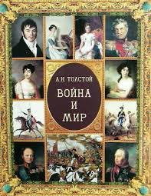
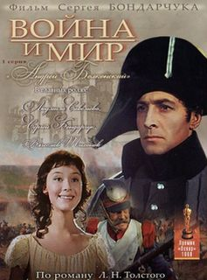
Домашнее задание
Подготовить черновик сочинения.
Посмотреть художественный фильм «Война и мир» режиссёра
С. Бондарчука 1966г.

